Slide 1
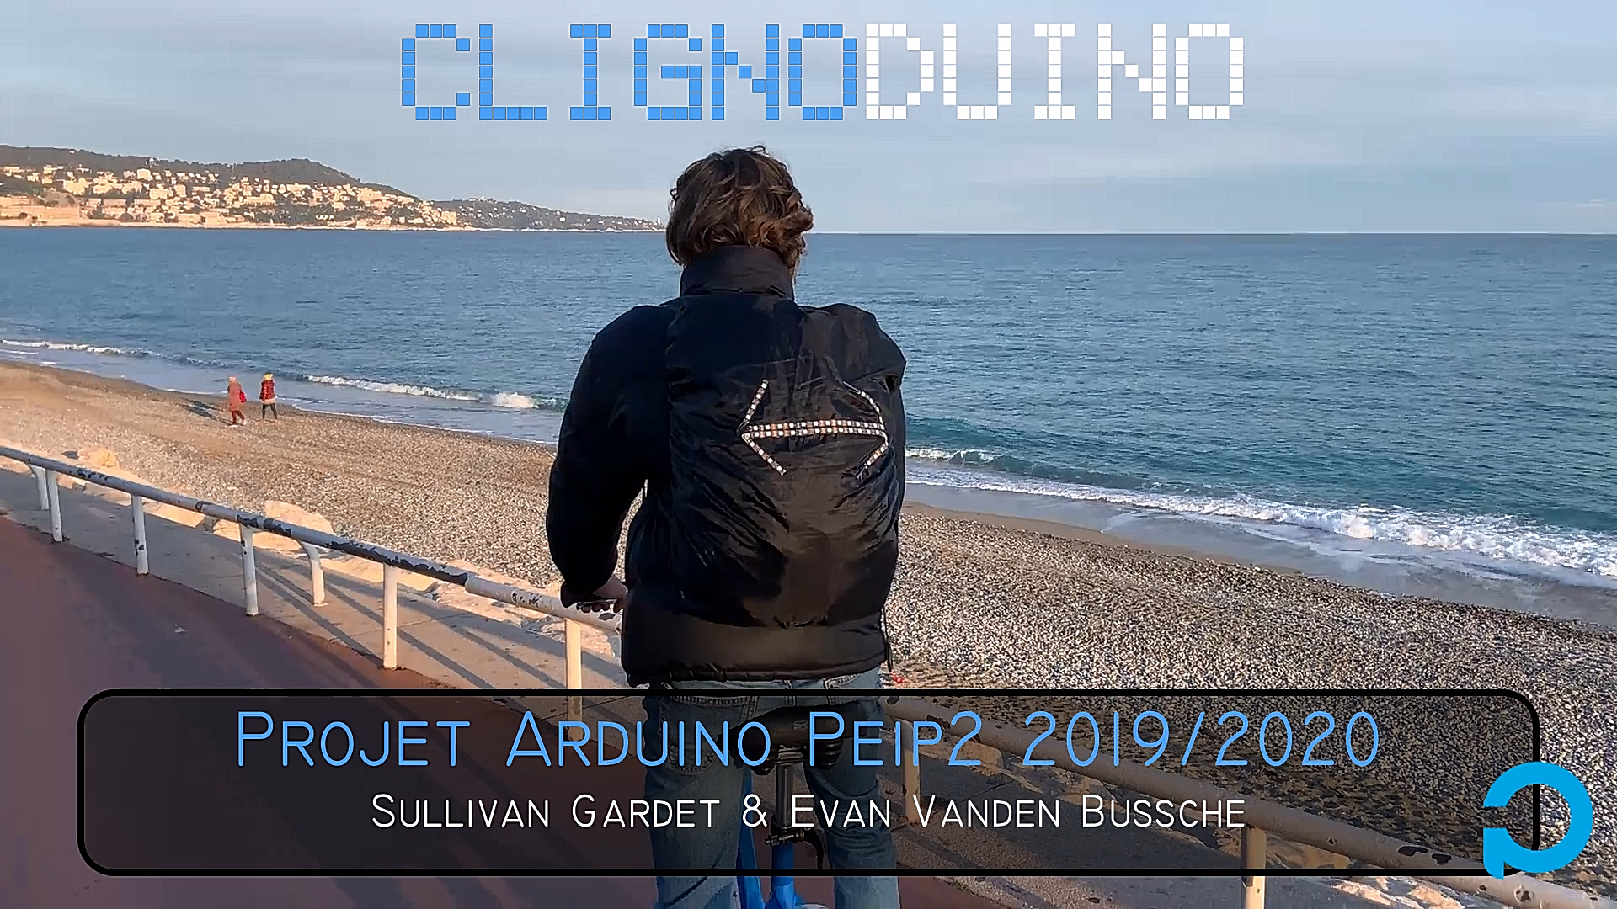

Slide 2


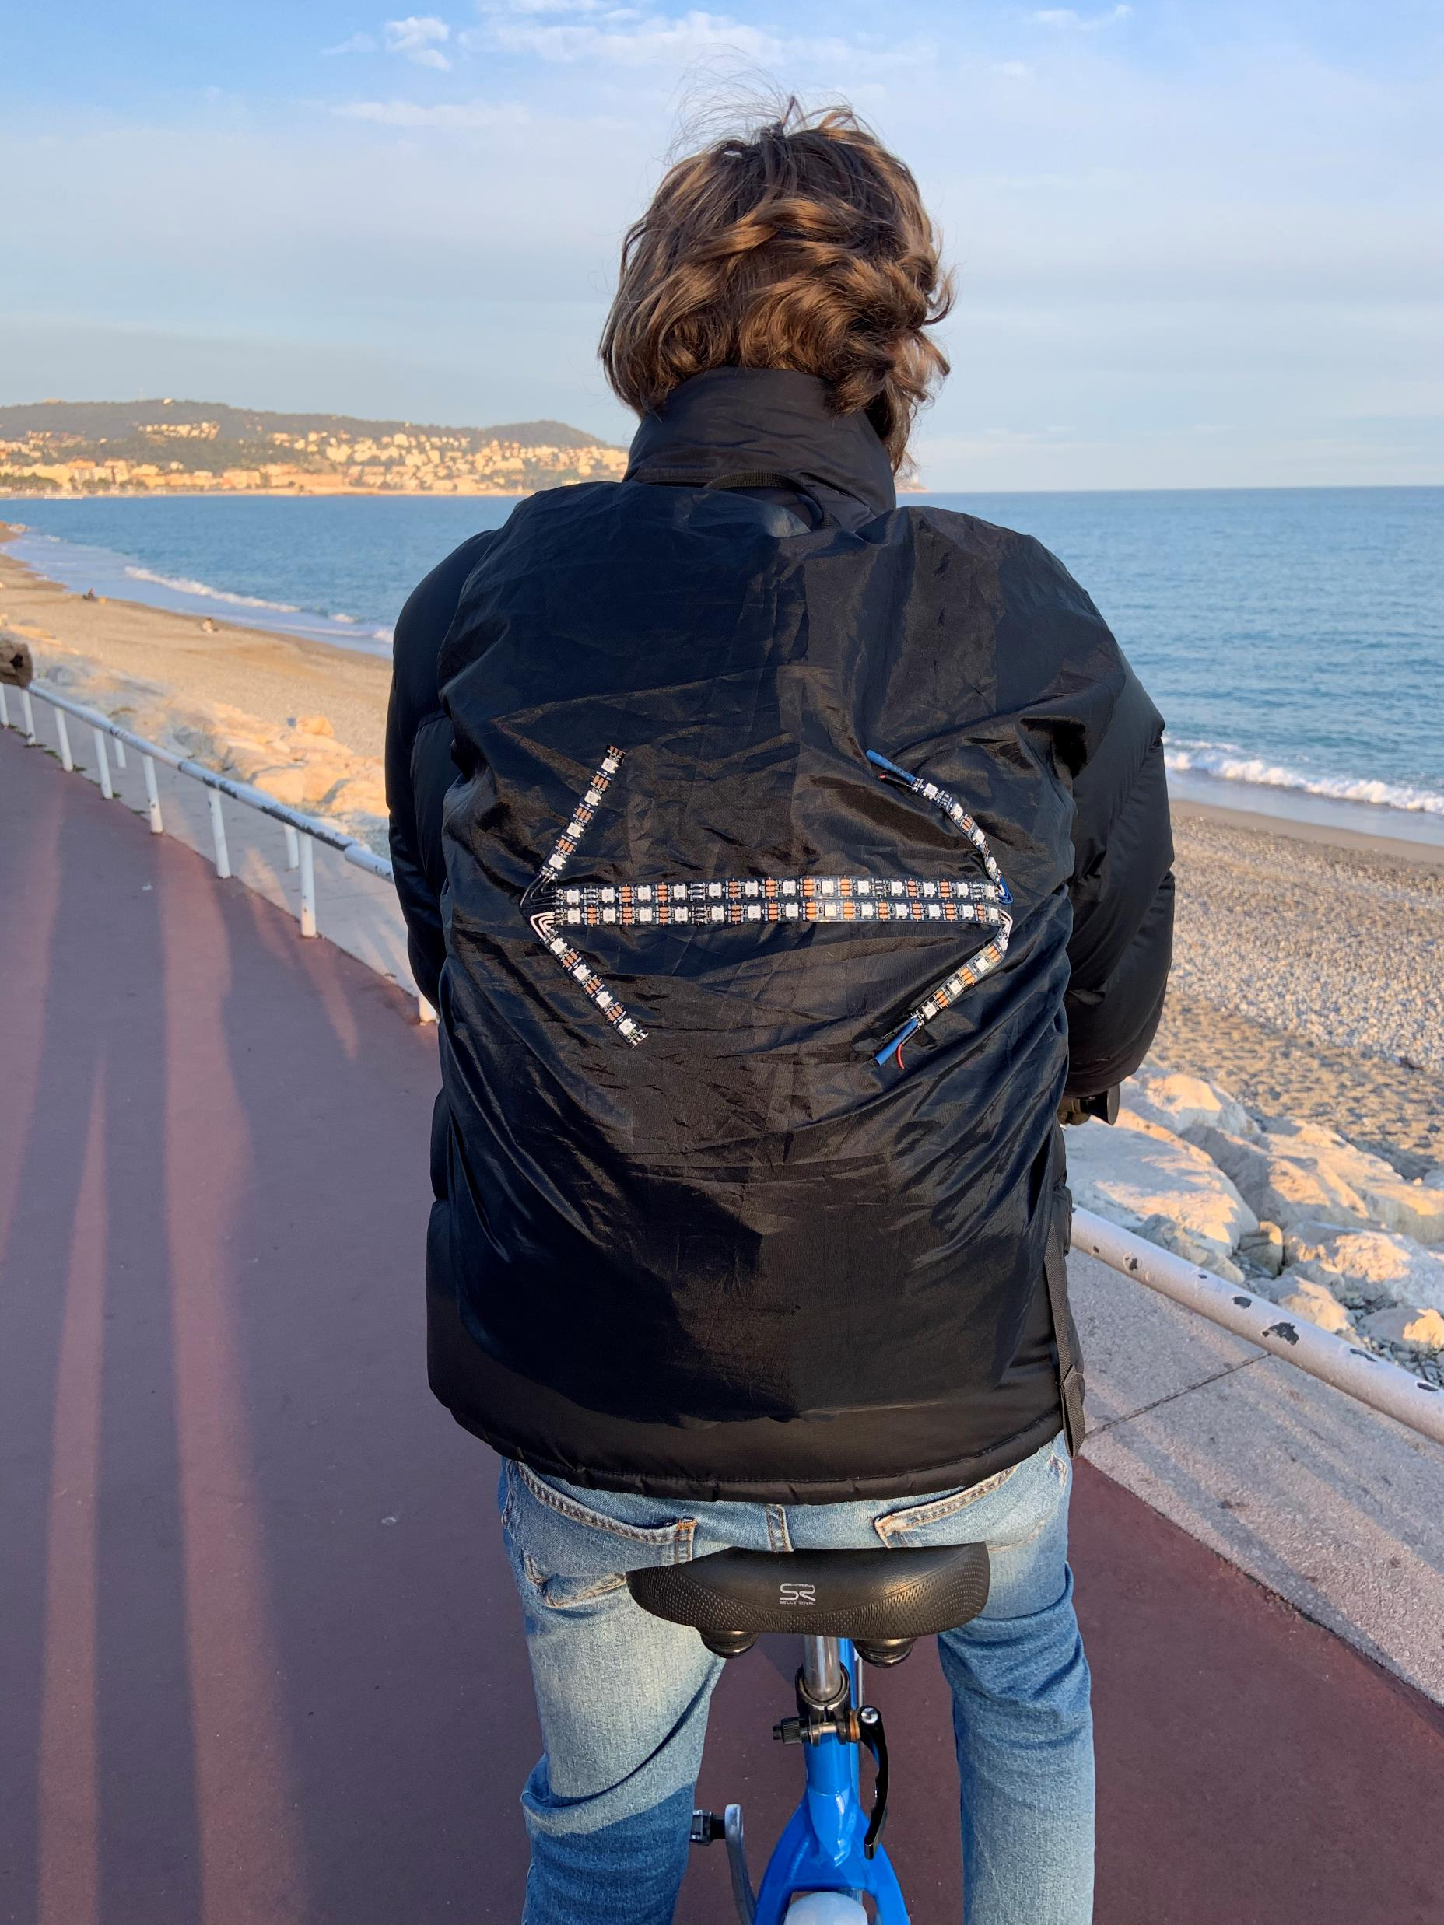
Sommaire
Le projet Clignoduino
Son origine
Son but
Ses fonctionnalités
Réalisation du projet
Matériel et composants utilisés
Le gant & la housse
Problèmes confrontés
Finalité du projet
Gestion du temps et des tâches
Un résultat final au dessus de nos attentes
Conclusion

Slide 3
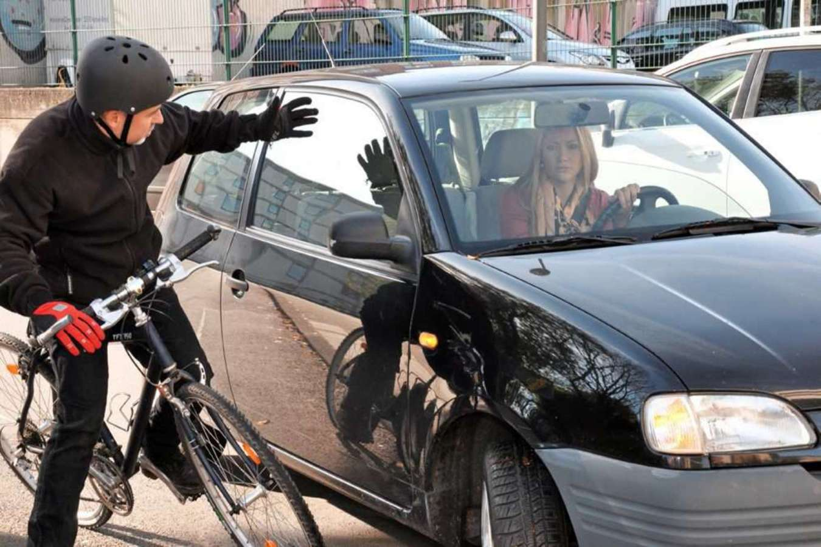
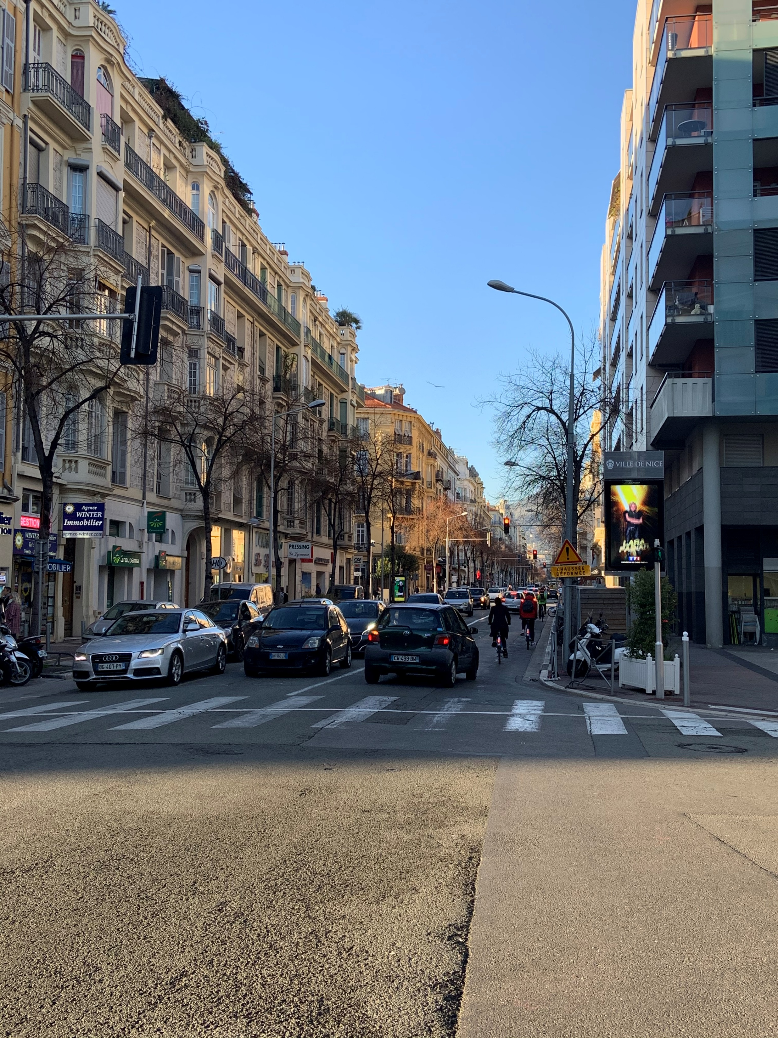
CLIGNODUINO Origine

Slide 4
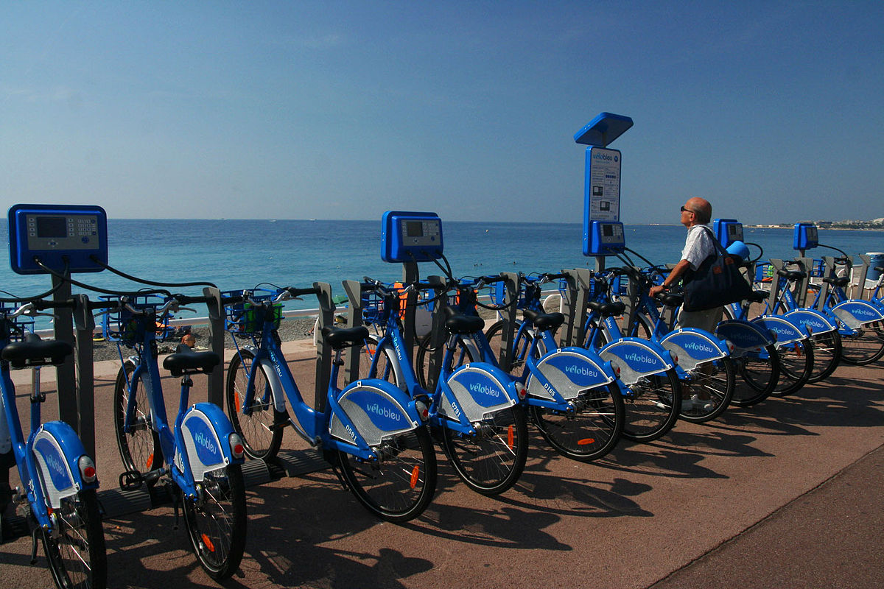
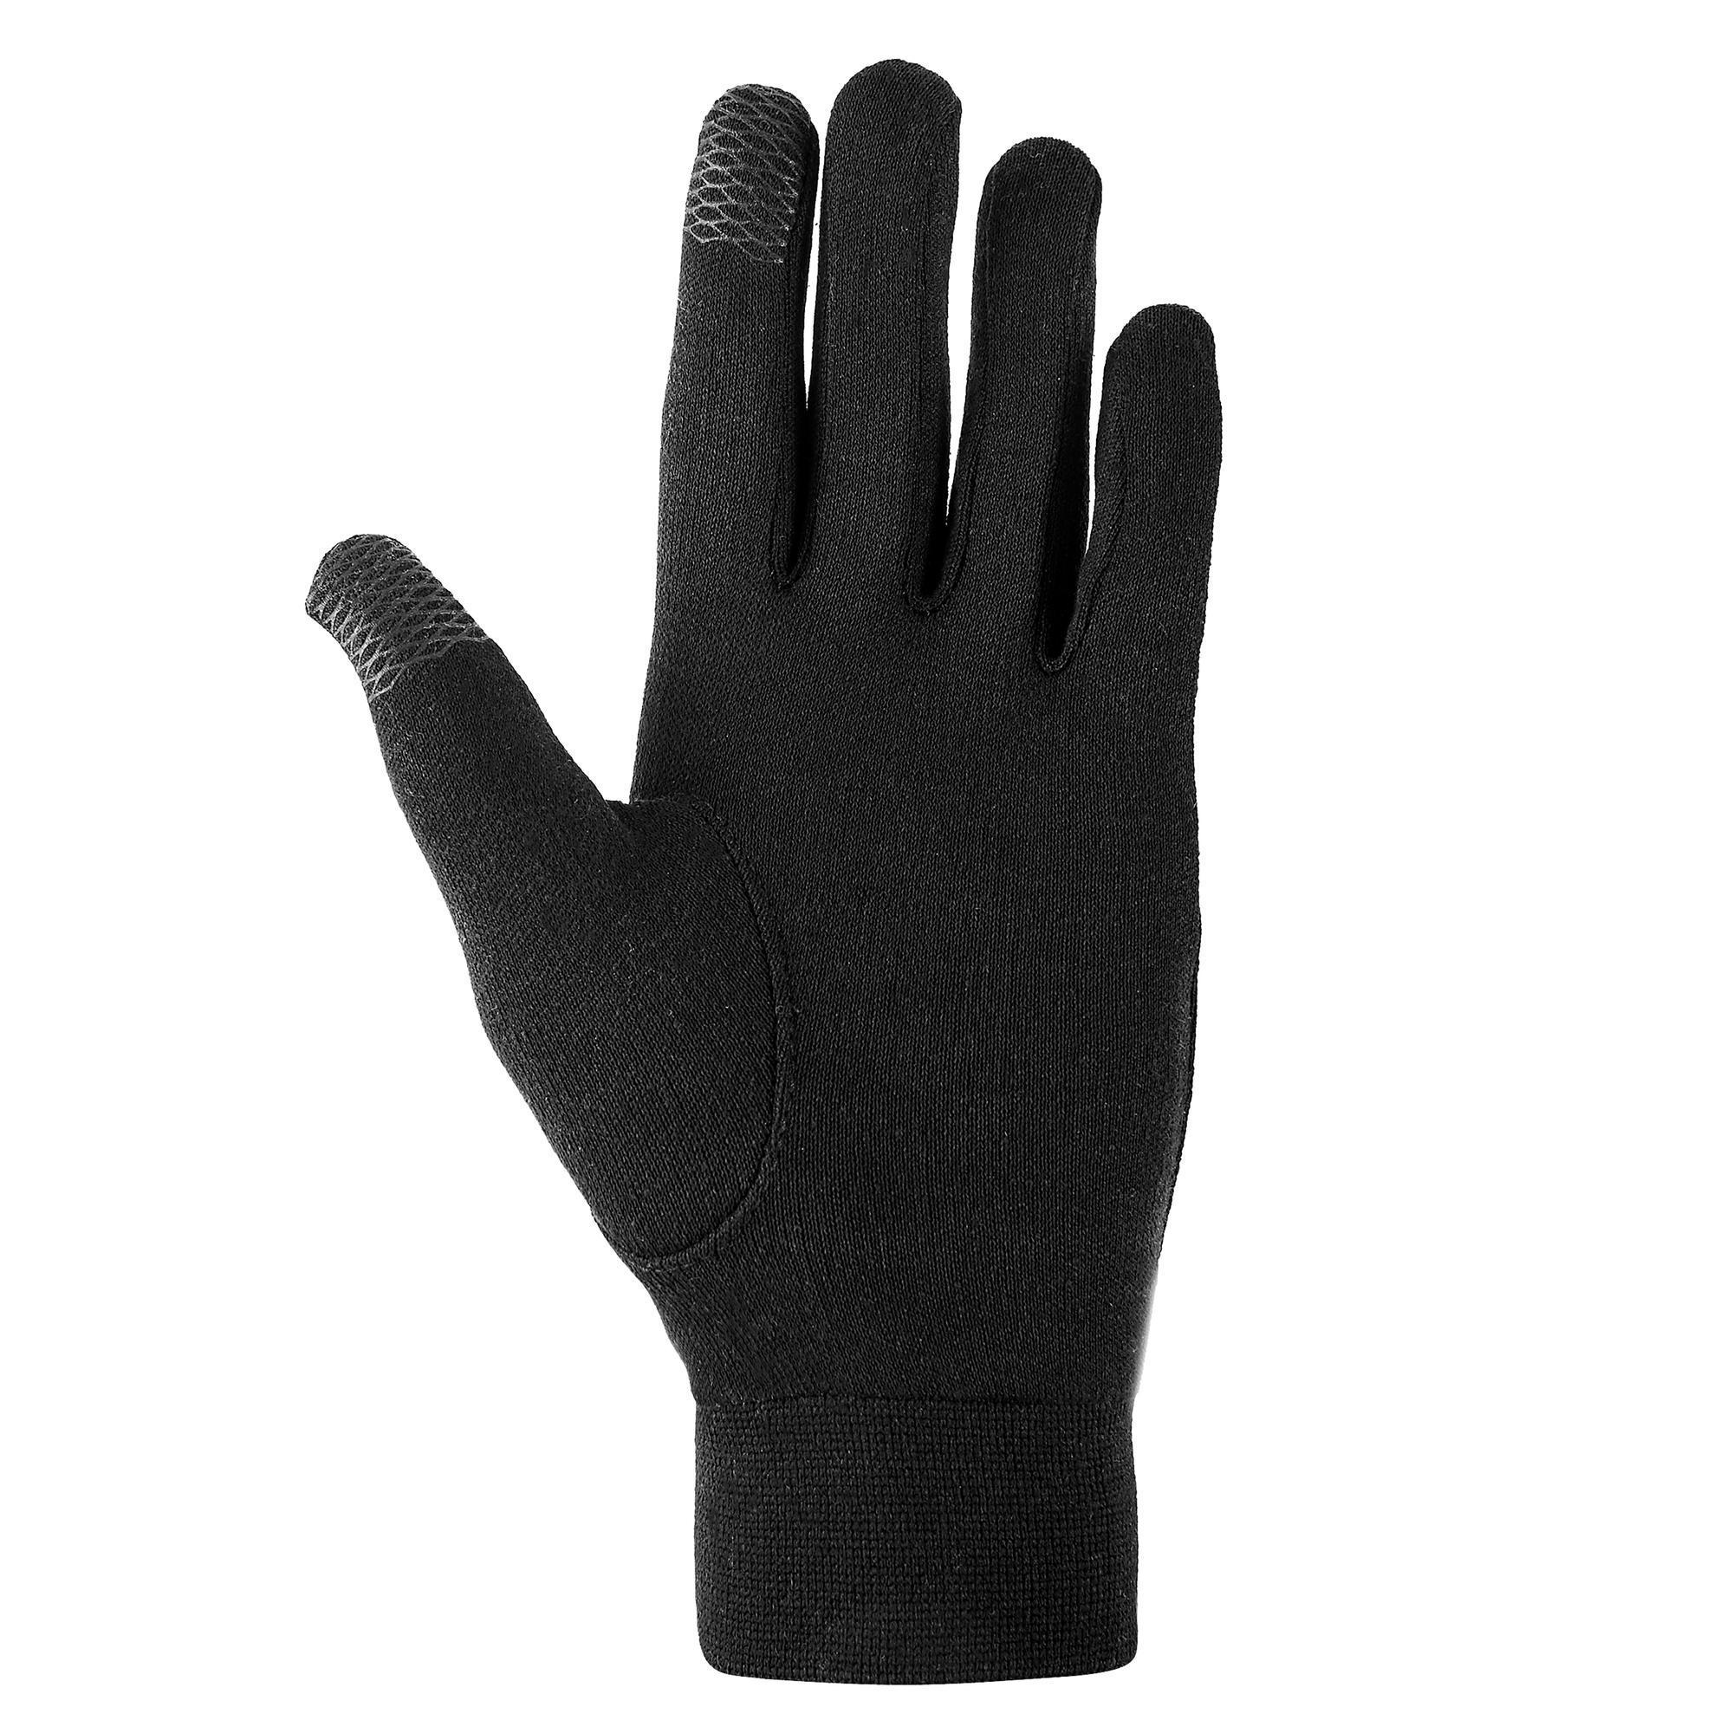
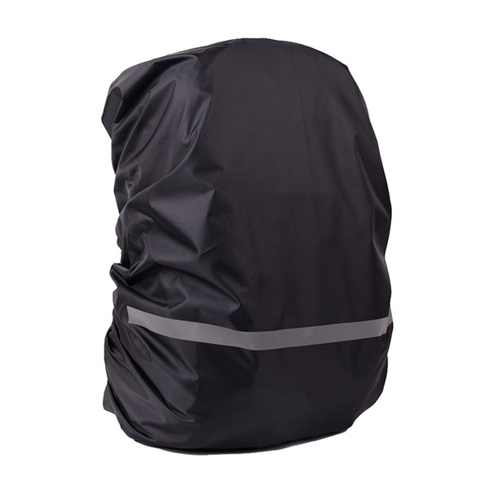
CLIGNODUINO BUT

Slide 5
CLIGNODUINO Fonctionnalités
Fonctions principales
Description | Détails
Mouvements déclenchent des actions | Housse et gant sont indépendants (communication sans fils) Les mouvements de doigt du cycliste active des actions (lumineuses ou visuelles)
Communication | Housse et gant sont indépendants (communication sans fils)
Projet utilisable par tous | Le projet doit améliorer la sécurité de tous les cyclistes peu importe le vélo ou la personne
Haute visibilité | LEDS assez puissantes pour être visibles dans toutes circonstances (jour et nuit)

Slide 6
Réalisation du projet Matériel et composants utilisés
Gant x1
Flex Sensor x2
Carte Arduino Nano x1
Batterie externe x1
Module Bluetooth maître x1
Module température x 1
Ecran x1
Buzzer x1
Boitier imprimé en 3D avec couvercle x1
Scratch x1
Housse x1
Bande de LEDS flexible x2
Carte Arduino Uno x1
Module Bluetooth esclave x1
Potentiomètre (10khm) x1
Batterie externe x1
Pochette congélation x1

Slide 7
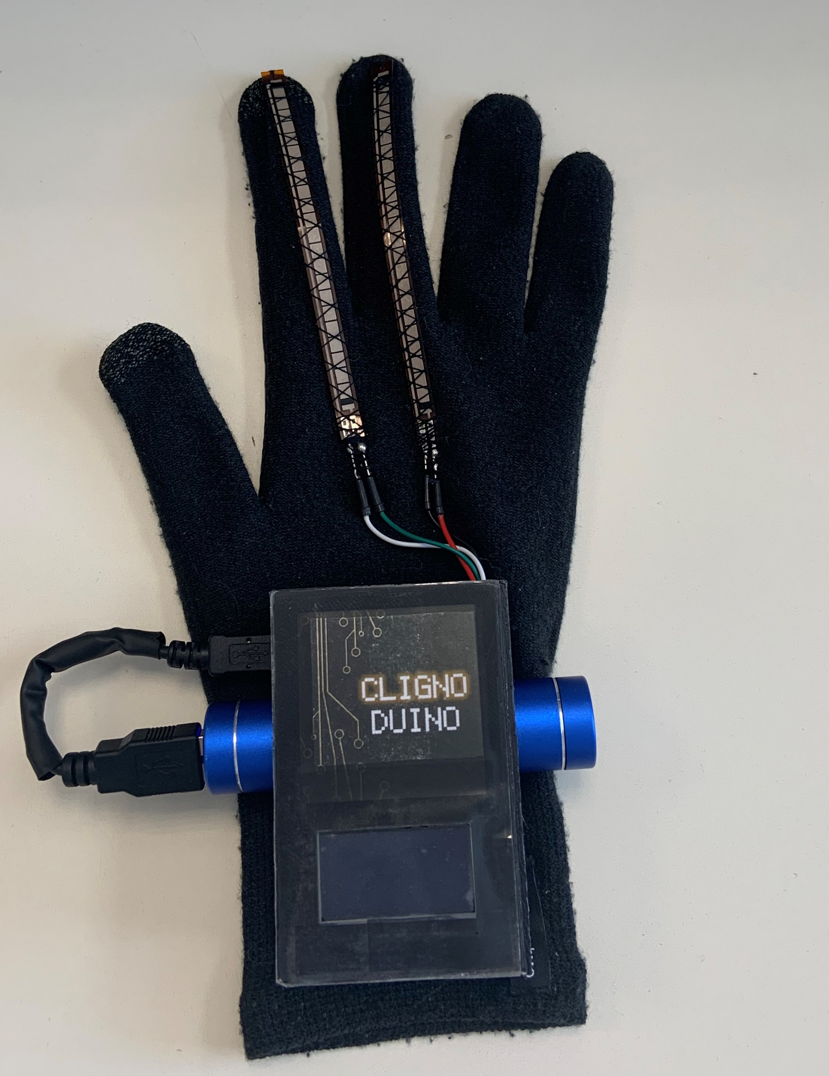
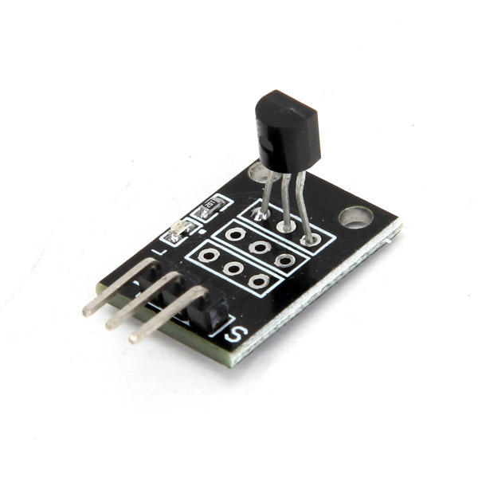
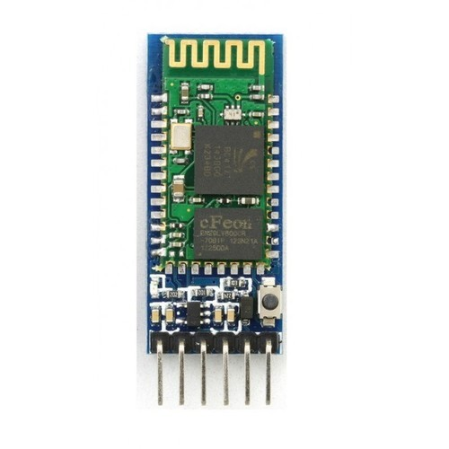
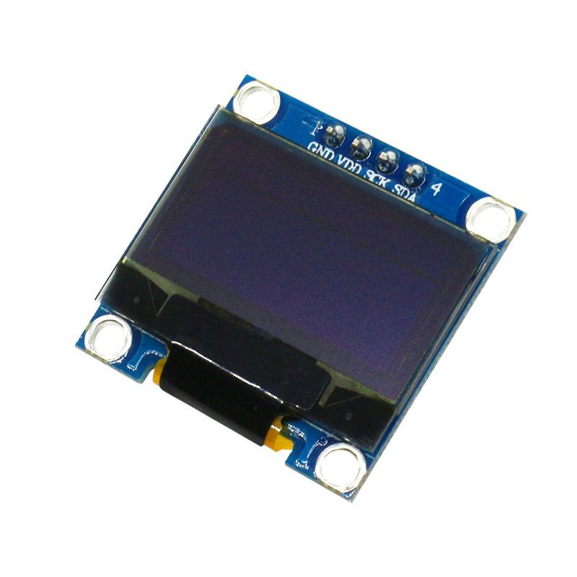
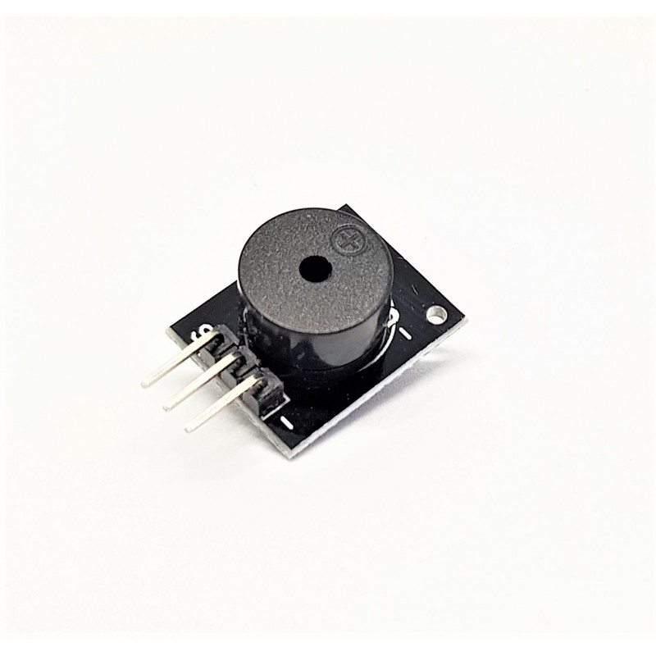
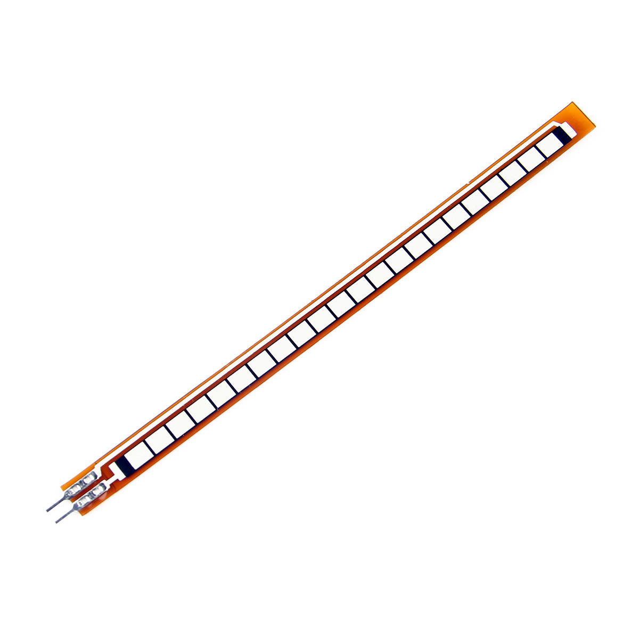
Réalisation du projet Le GANT
Prise en main des Flex
Programme capteur de mouvements
Programme Bluetooth envoi des mouvements à la housse
Intégration de l’écran et de ses animations
Création du gant et de son boitier imprimé en 3D
Température affichée sur écran
Signal sonore pour fils débranchés
Optimisation de l’écran (nouvelles animations)
Personnalisation du boitier

Slide 8
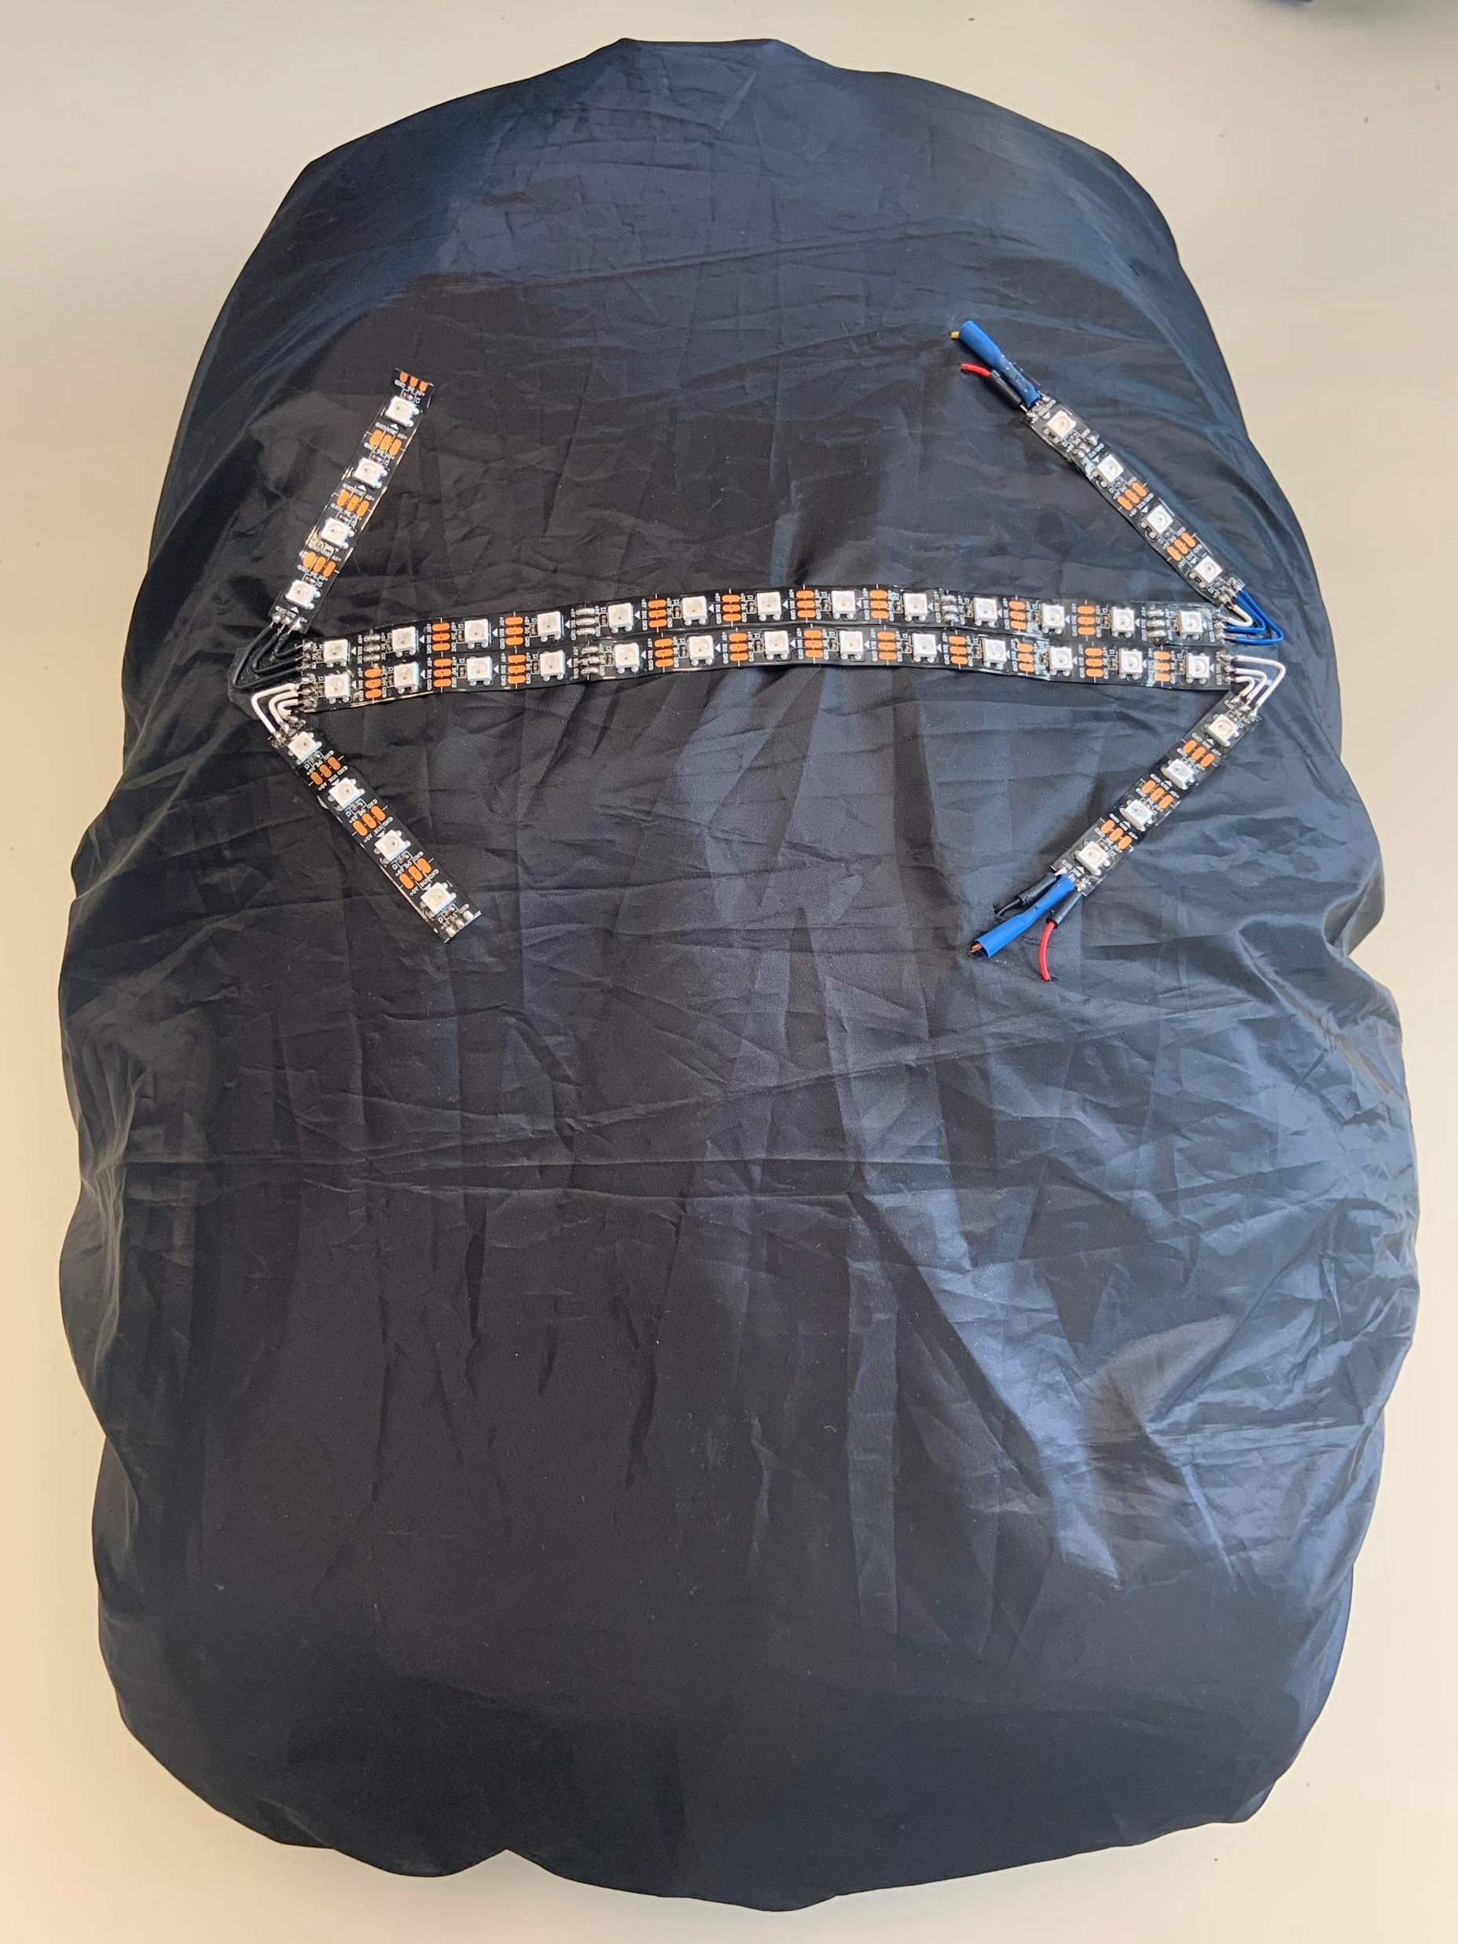
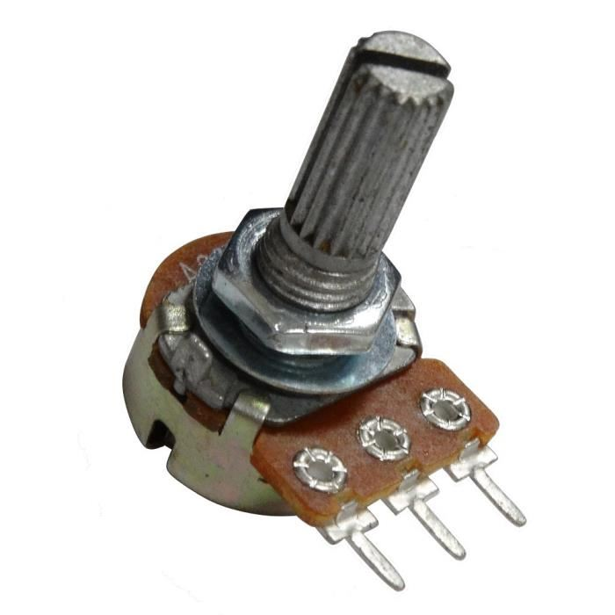
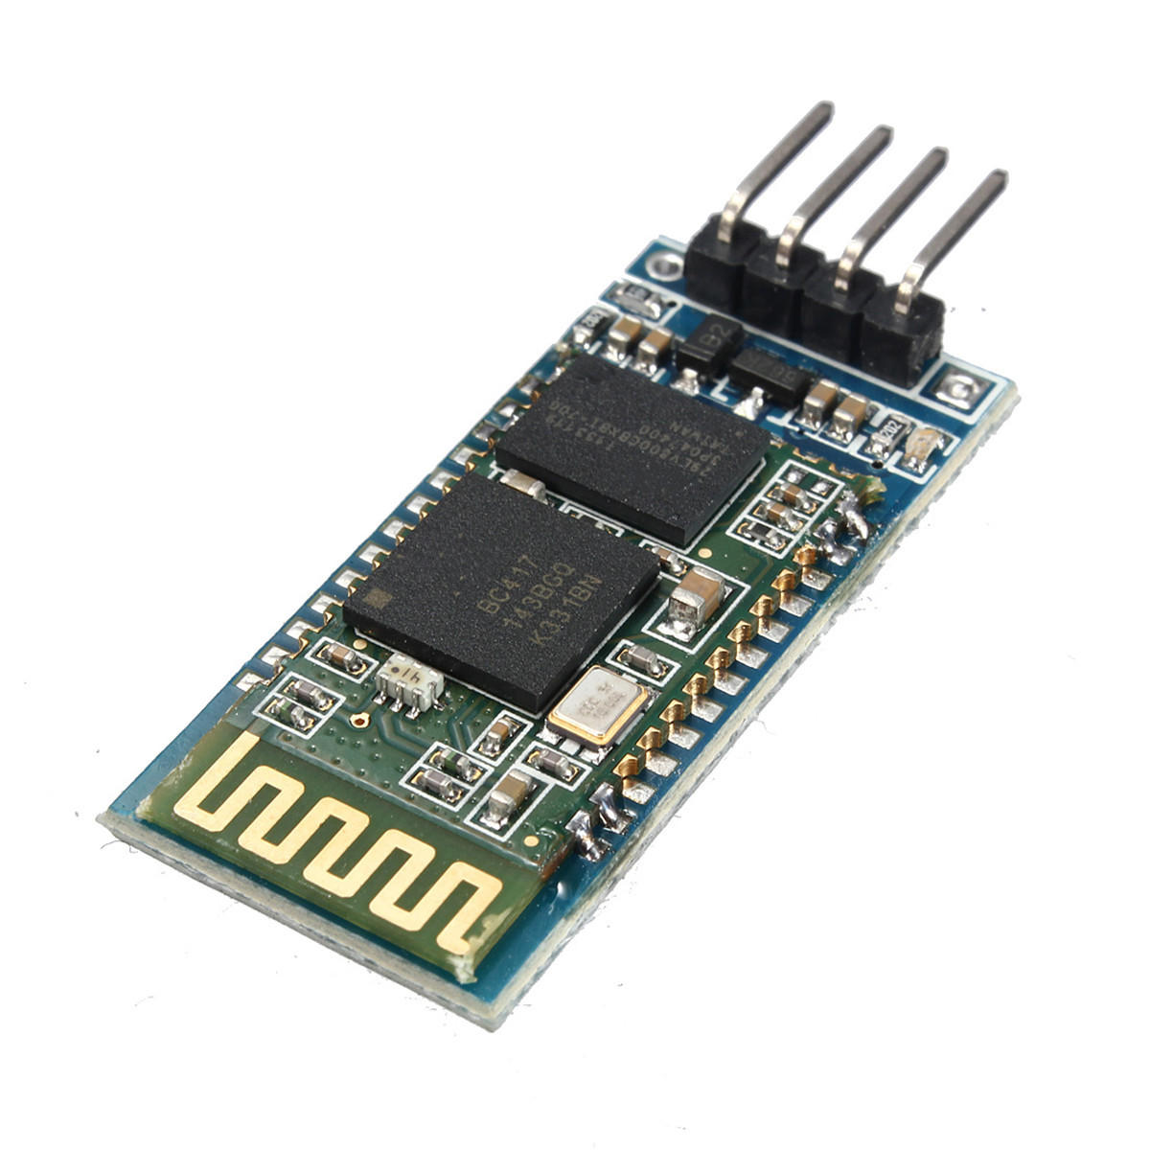
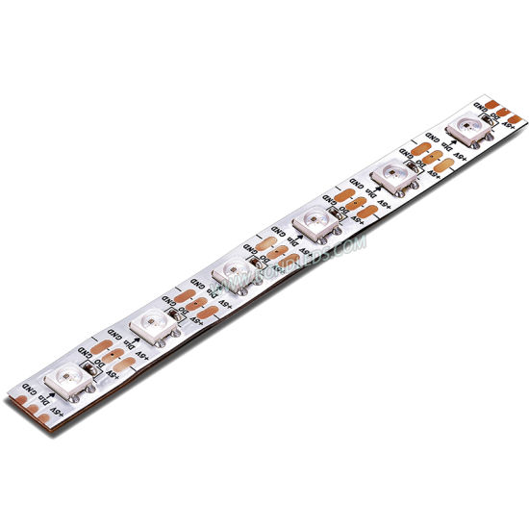
Réalisation du projet La housse
Prise en main des LEDS
Création des animations des LEDS
Programme Bluetooth reçoit mouvements du gant et actionne les LEDS
Création de la housse et optimisation
Ajout nouvelle animation LEDS
Réglage luminosité

Slide 9

Réalisation du projet Problèmes confrontés
Premier gant trop large, valeurs inexactes, achat d’un gant plus adapté
En fonction de l’utilisateur le projet pouvait ne pas être fonctionnel. Problème résolu par un nouveau code informatique
Problème esthétique lors de la conception de la housse
Peu de gros problèmes et peu de pertes de temps sur ceux-ci

Slide 10
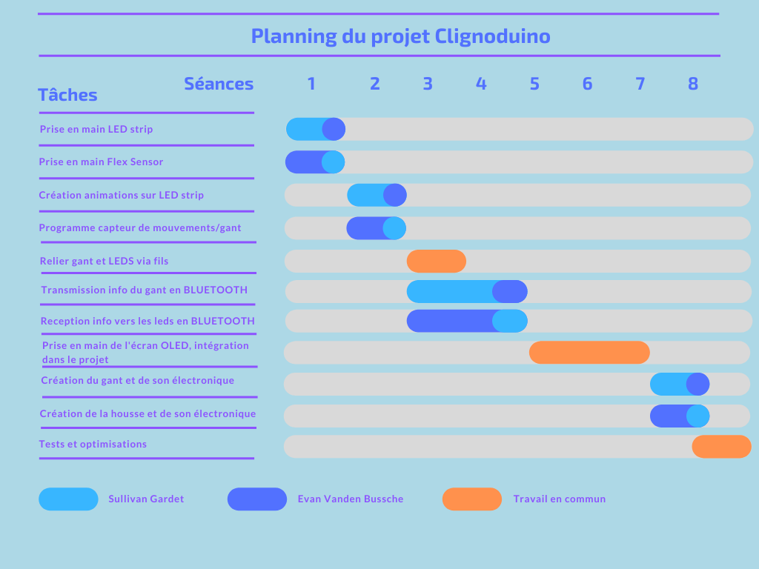
Finalité du projet Gestion du temps et des tâches
Diagramme de Gantt

Slide 11
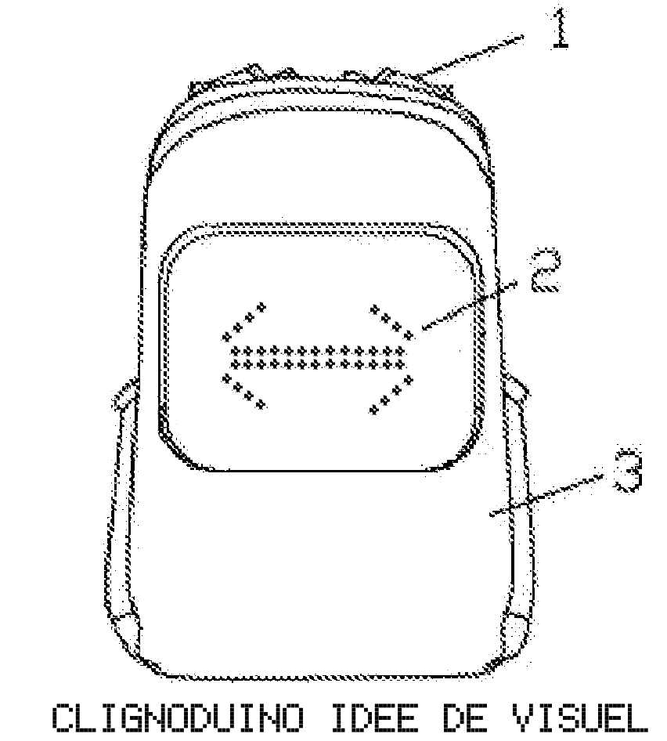

Finalité du projet Un résultat final au dessus de nos attentes
Optimisation assez poussée avec les moyens disponibles (mémoire carte Arduino remplie à 99%)
Prototype avec un fort potentiel
De très bon retours des visiteurs de la JPO
Satisfaction de passer d’un concept à un objet fonctionnel

Slide 12
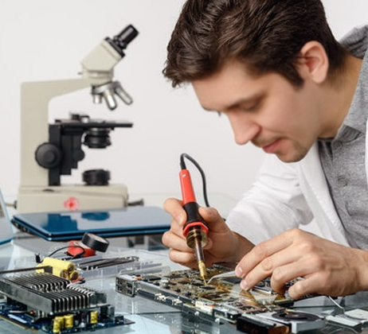
Finalité du projet CONCLUSION
Apports :
Démarche de l’ingénieur dans la recherche
Travail d’équipe (répartition des tâches)
Gérer les problèmes en autonomie
Améliorations/modifications possibles :
Réduire la taille du boitier
Rendre le projet étanche
Améliorer branchements

